Slide 2
گزارش عملکرد پویش ملی غربالگری دیابت و فشارخون
گزارش فعالیت ها 20 آبان تا 23 آذر 1402

Slide 3
خلاصه ای از اطلاعات مربوط به پویش :
جمعیت کل محدوده تحت پوشش :7514
جمعیت گروه هدف بالای 18 سال ایرانی :4697
جمعیت مادران باردار تحت پوشش:38
تعداد کل افراد شناسایی شده مشکوک به فشارخون بالا:127
تعداد کل افراد شناسایی شده مشکوک به دیابت :124
تعداد کل افراد غربالگری شده :1457
تعداد حد انتظار روزانه تا پایان طرح :191
درصد حصول به هدف : 26/8

Slide 4
فعالیت ها و اقدامات انجام شده در خصوص اطلاع رسانی و فراخوان

Slide 5
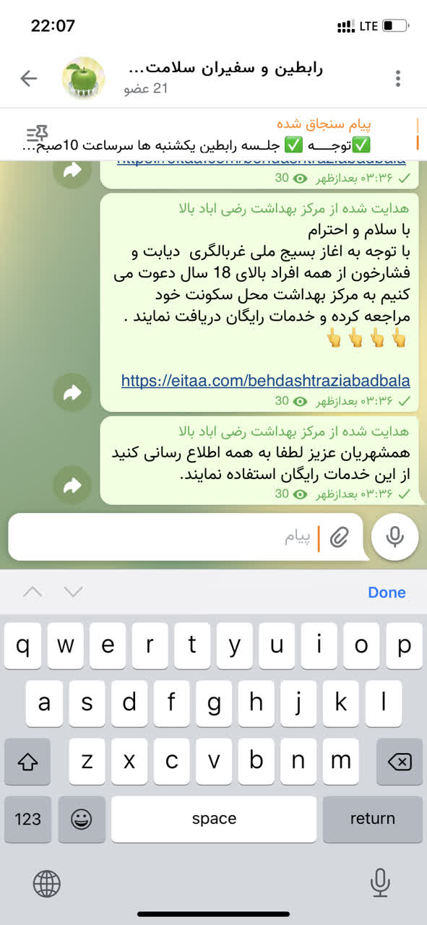
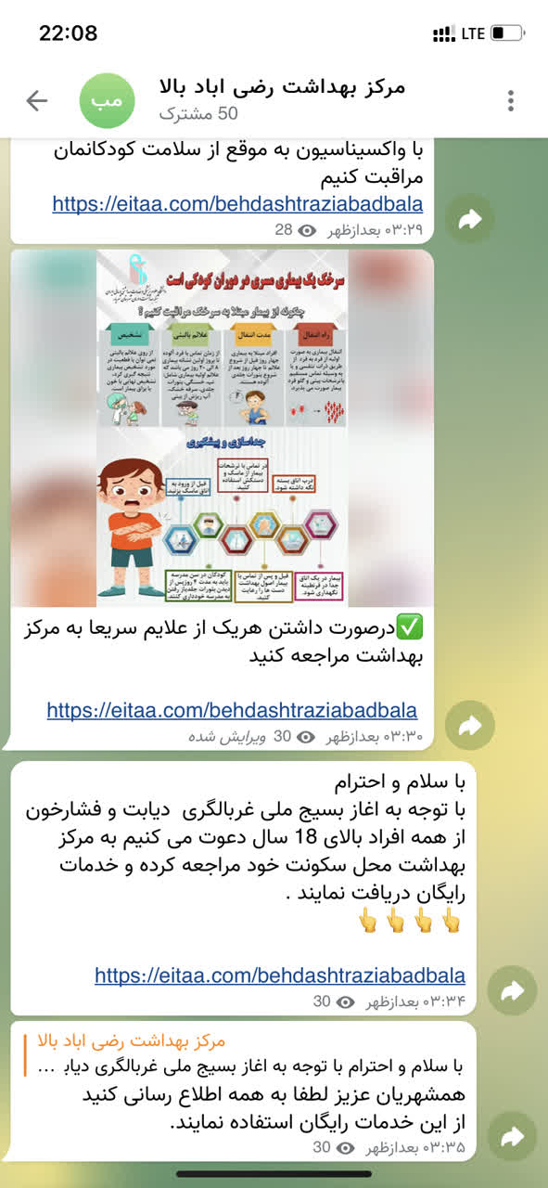
فراخوان از طریق فضای مجازی و کانالهای مرکز

Slide 6
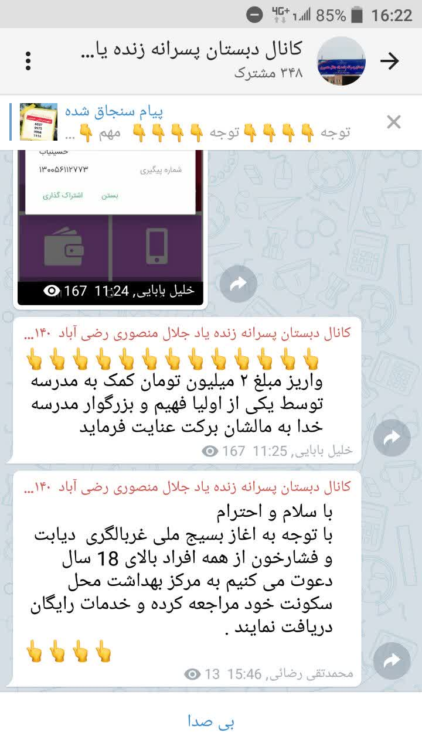
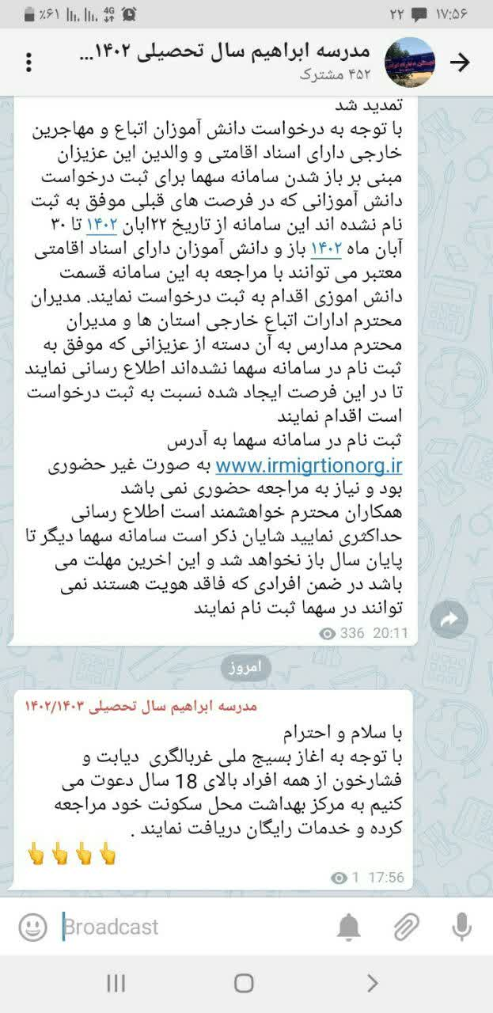
فراخوان و اطلاع رسانی از طریق فضای مجازی (گروههای مدارس )

Slide 7
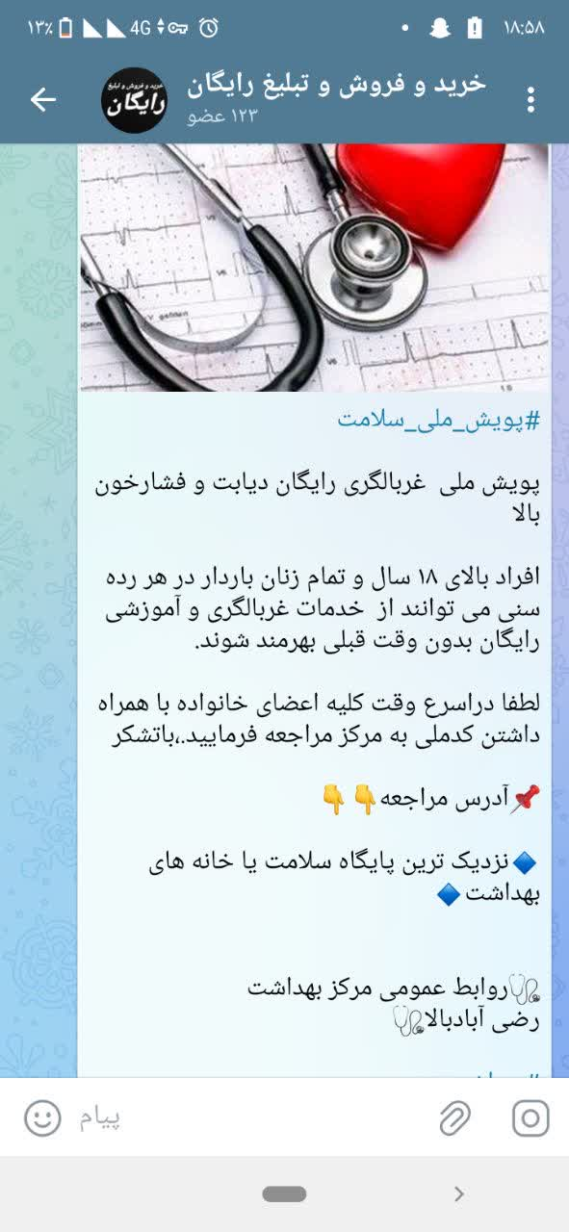
فراخوان و اطلاع رسانی از طریق فضای مجازی (گروههای مردمی )

Slide 8
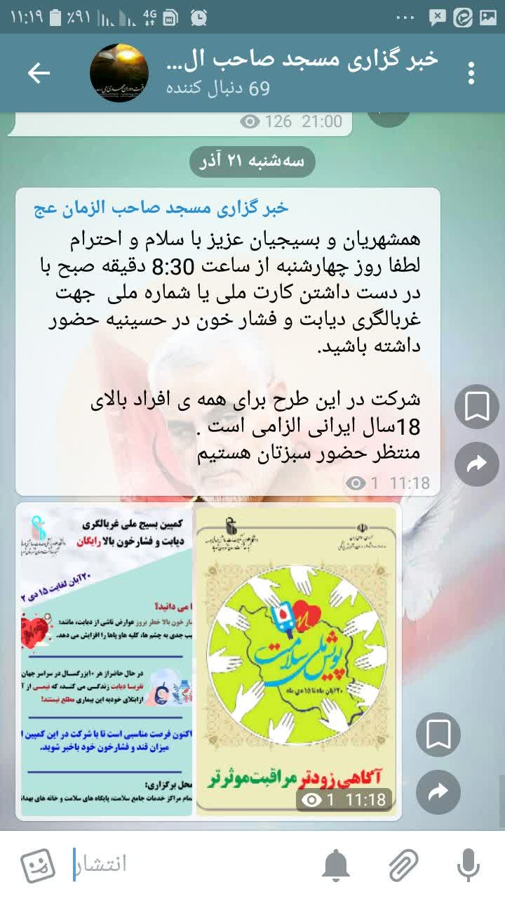
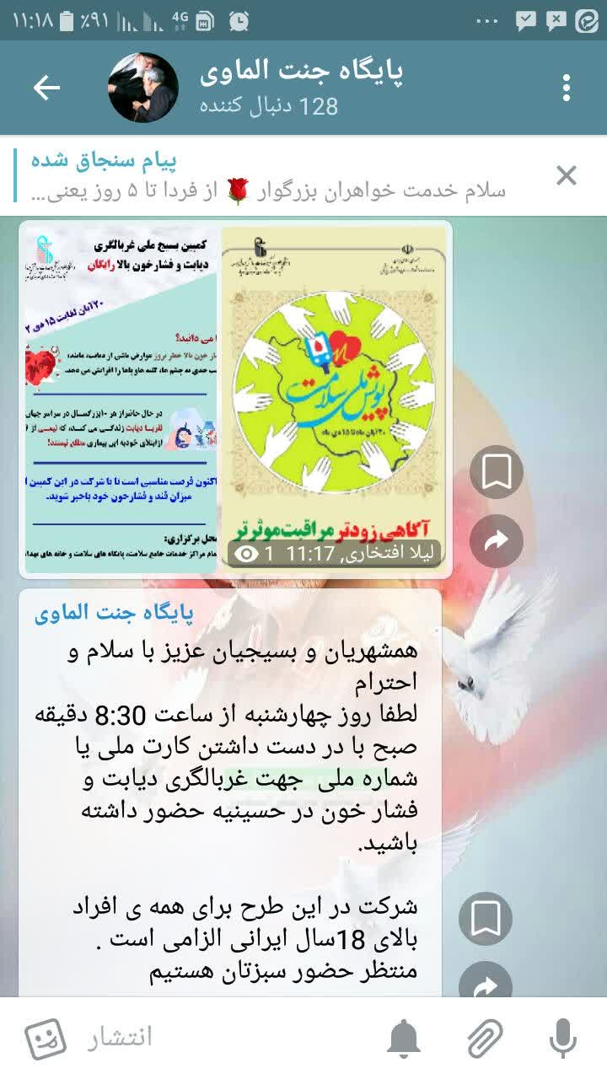
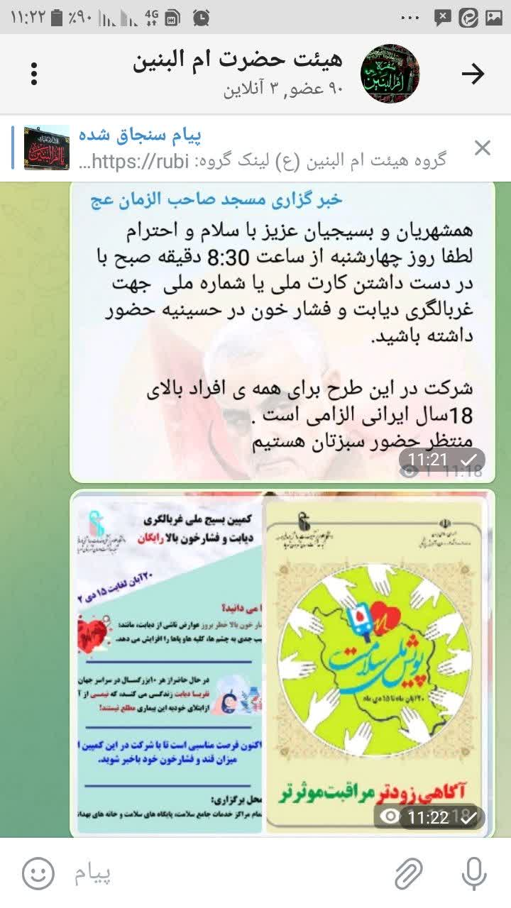
فراخوان و اطلاع رسانی از طریق فضای مجازی (گروههای بسیج )

Slide 9
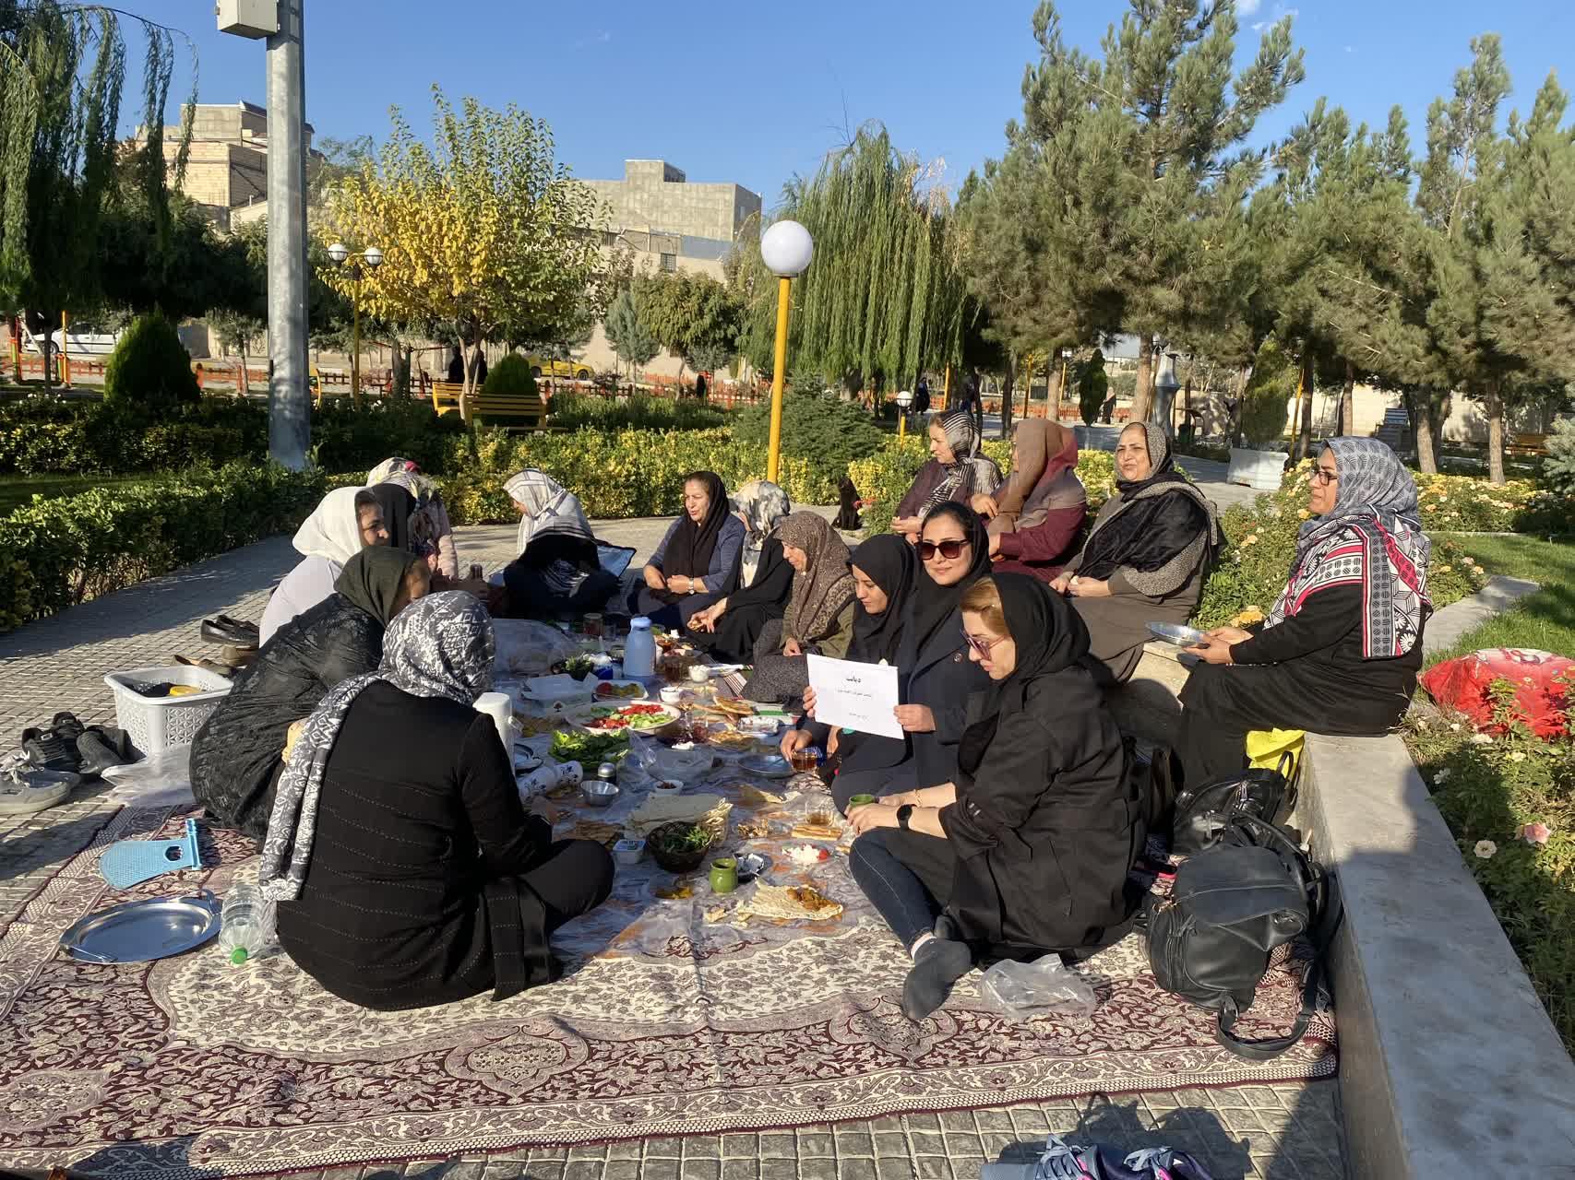
فراخوان و اطلاع رسانی در پارک وحدت

Slide 10
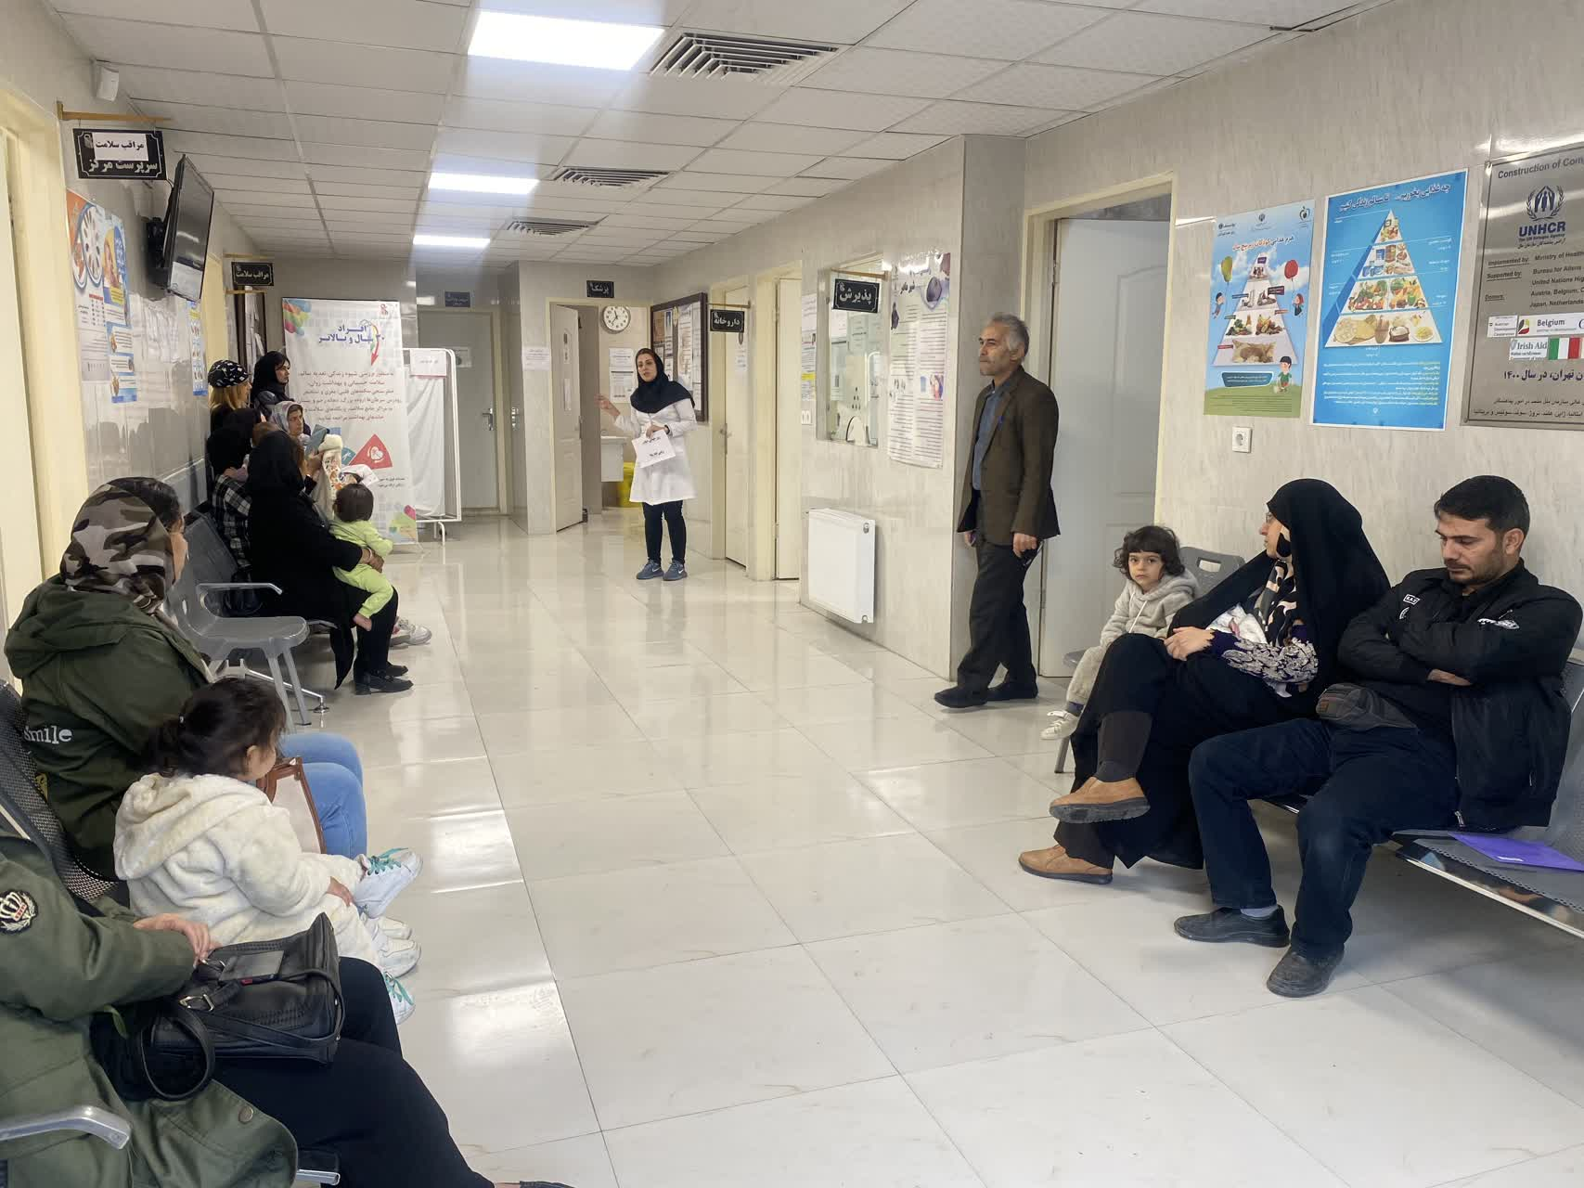
برگزاری کلاس آموزشی و اطلاع رسانی در مرکز

Slide 11
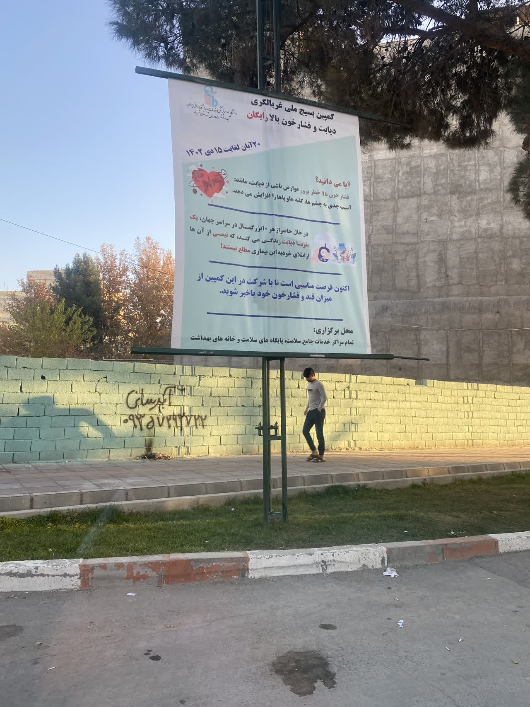
نصب بیلبورد در میدان اصلی

Slide 12
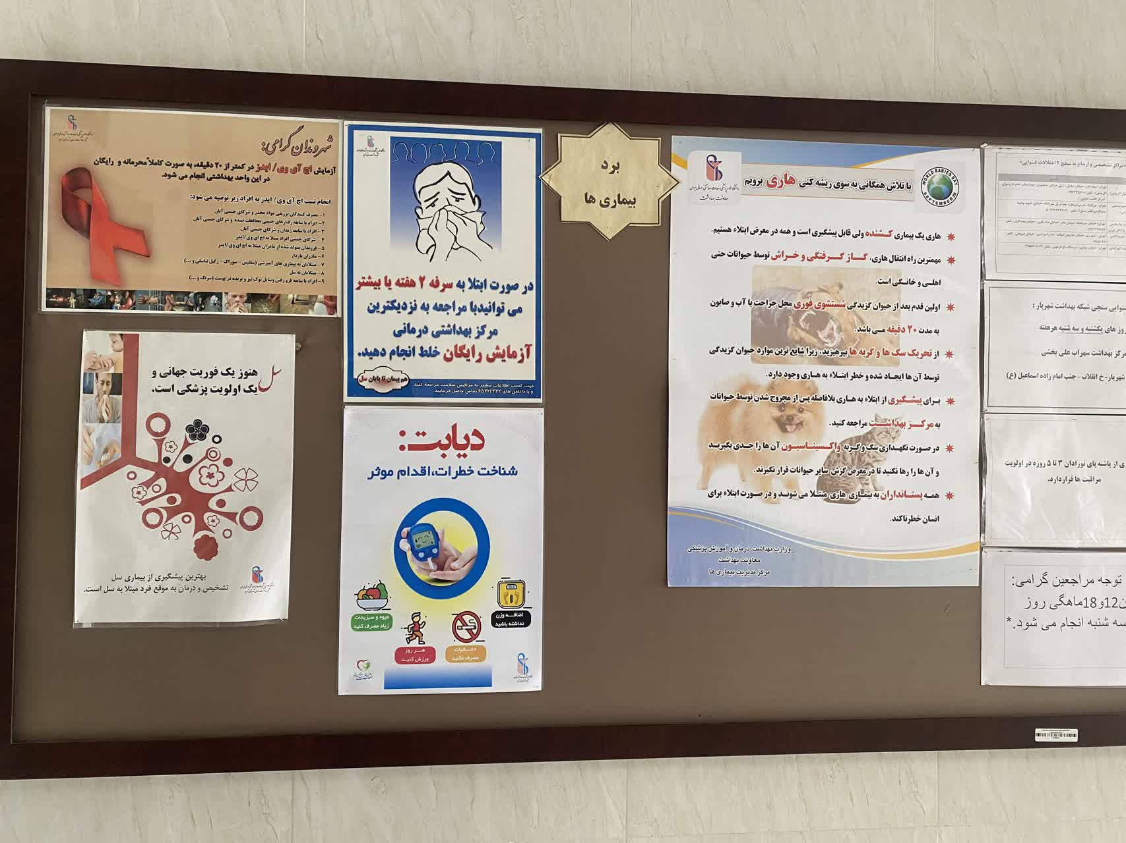
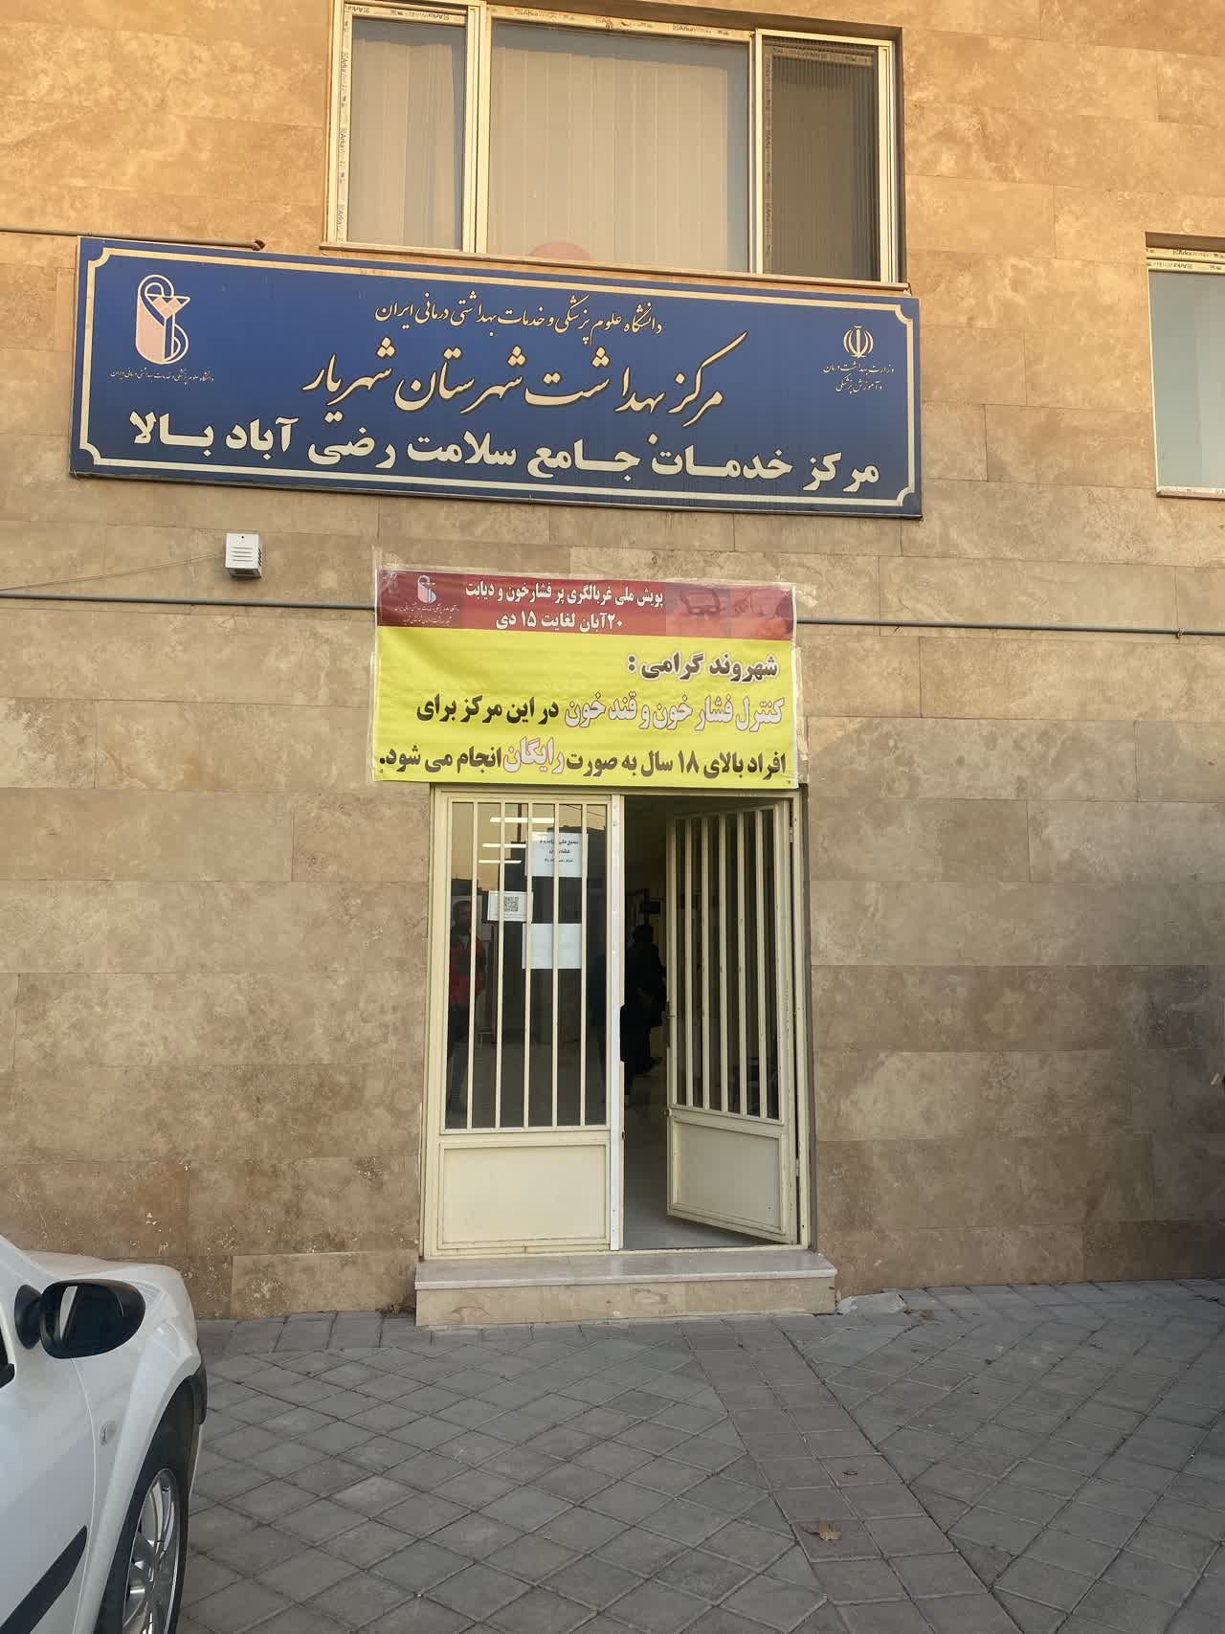
نصب بنر در سر در مرکز و نصب پوستر در بورد

Slide 13
فعالیت های انجام شده در خصوص انجام غربالگری

Slide 14
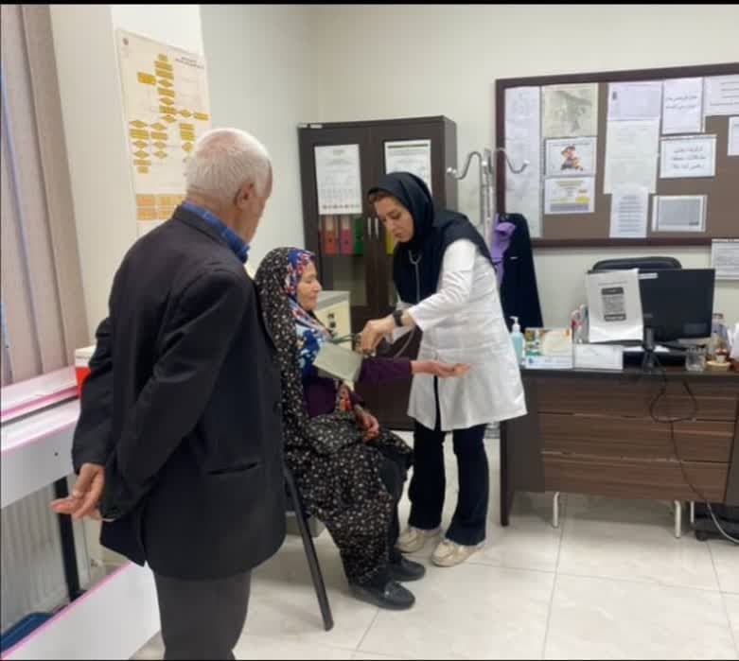
اجرای غربالگری در مرکز و غربالگری پرفشاری خون و دیابت

Slide 15
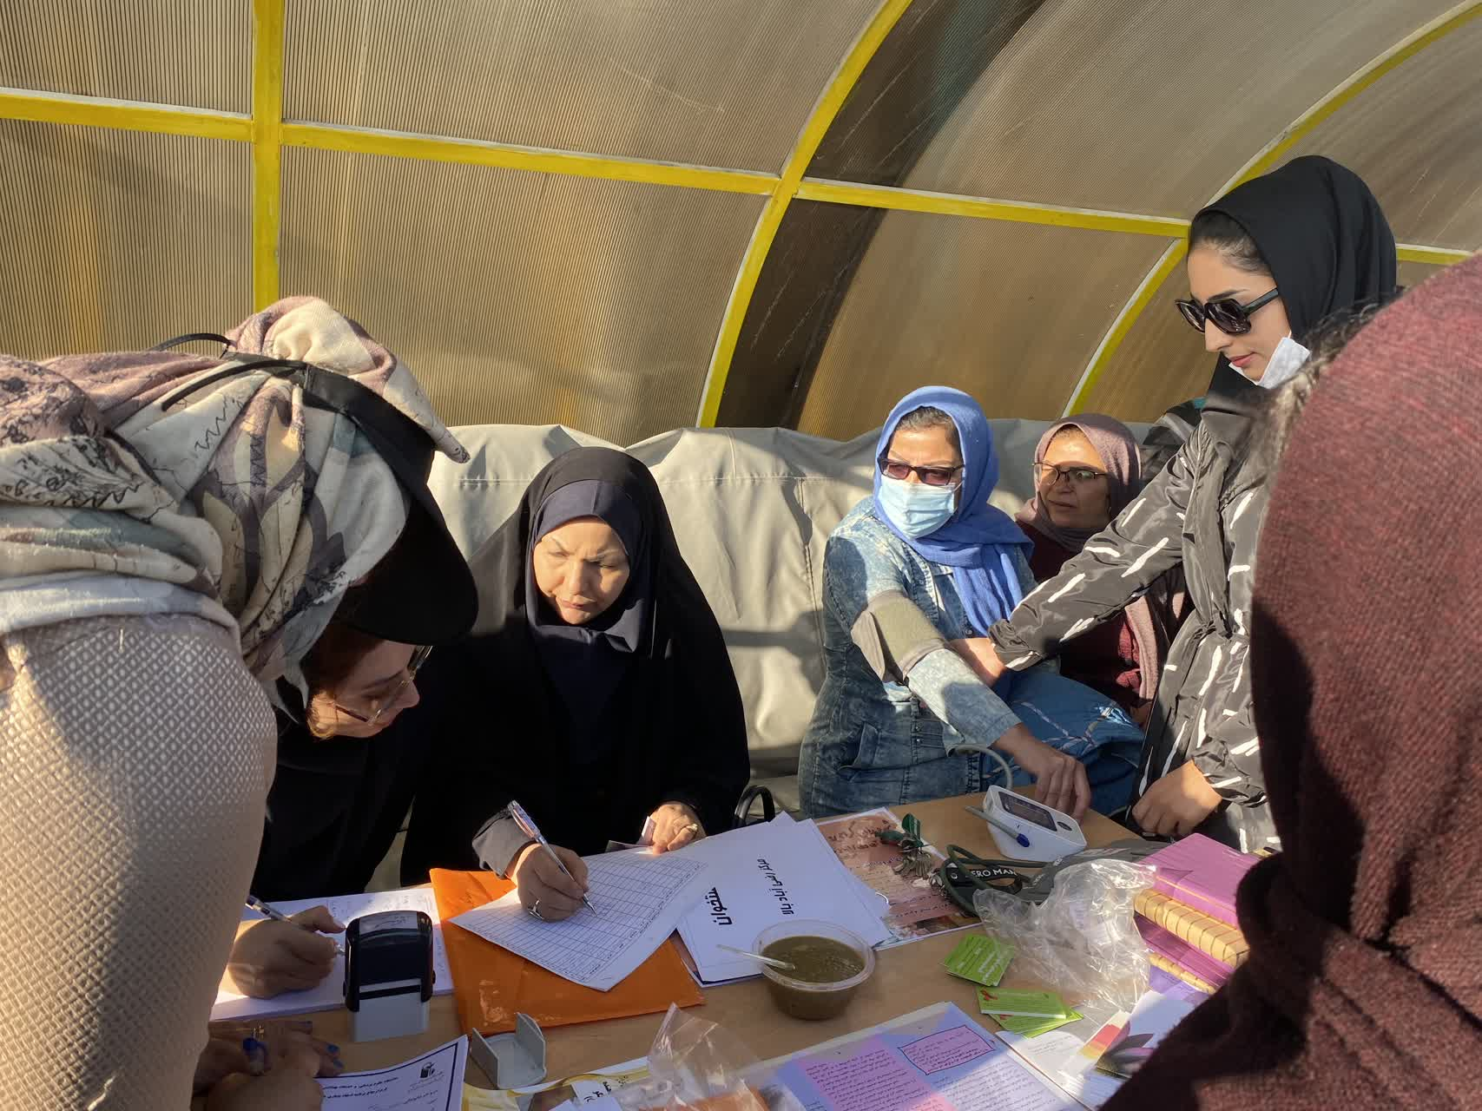
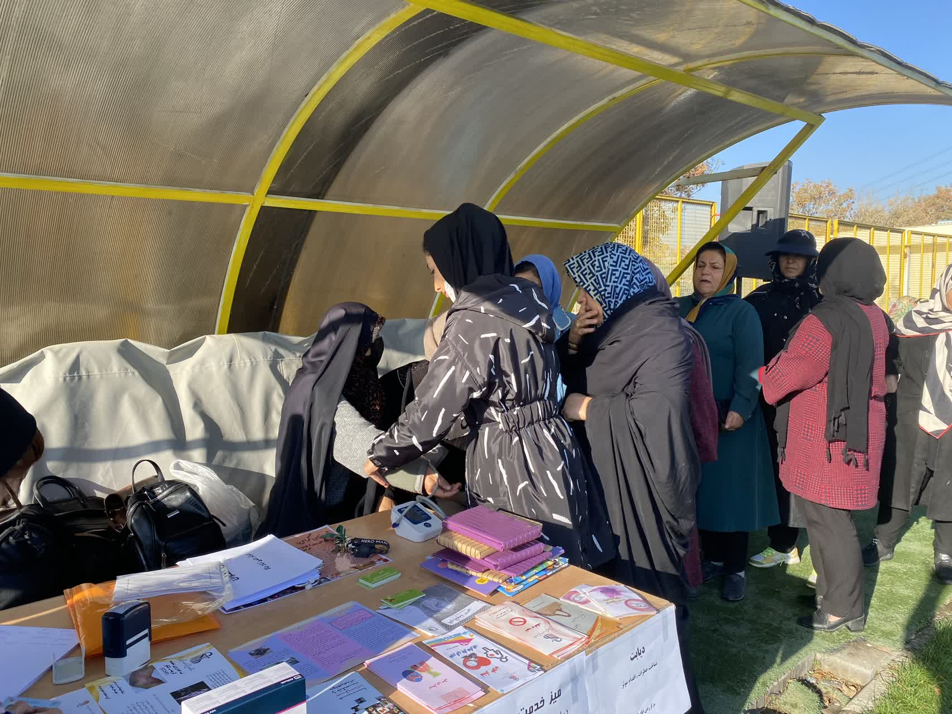
برپایی همایش پیاده روی و صبحانه سالم و استقرار میز خدمت و ارائه خدمات در وزرشگاه شهید رهگذر با همکاری دهیاری و شورای اسلامی روستا

Slide 16
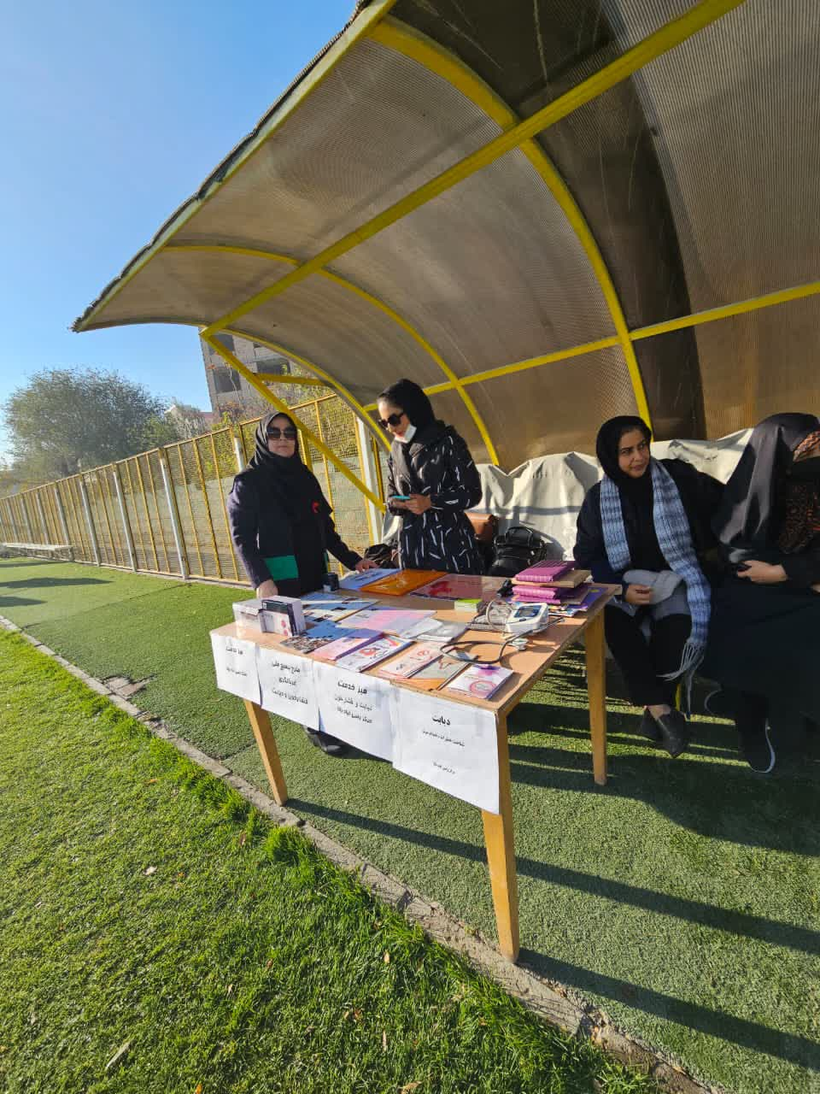
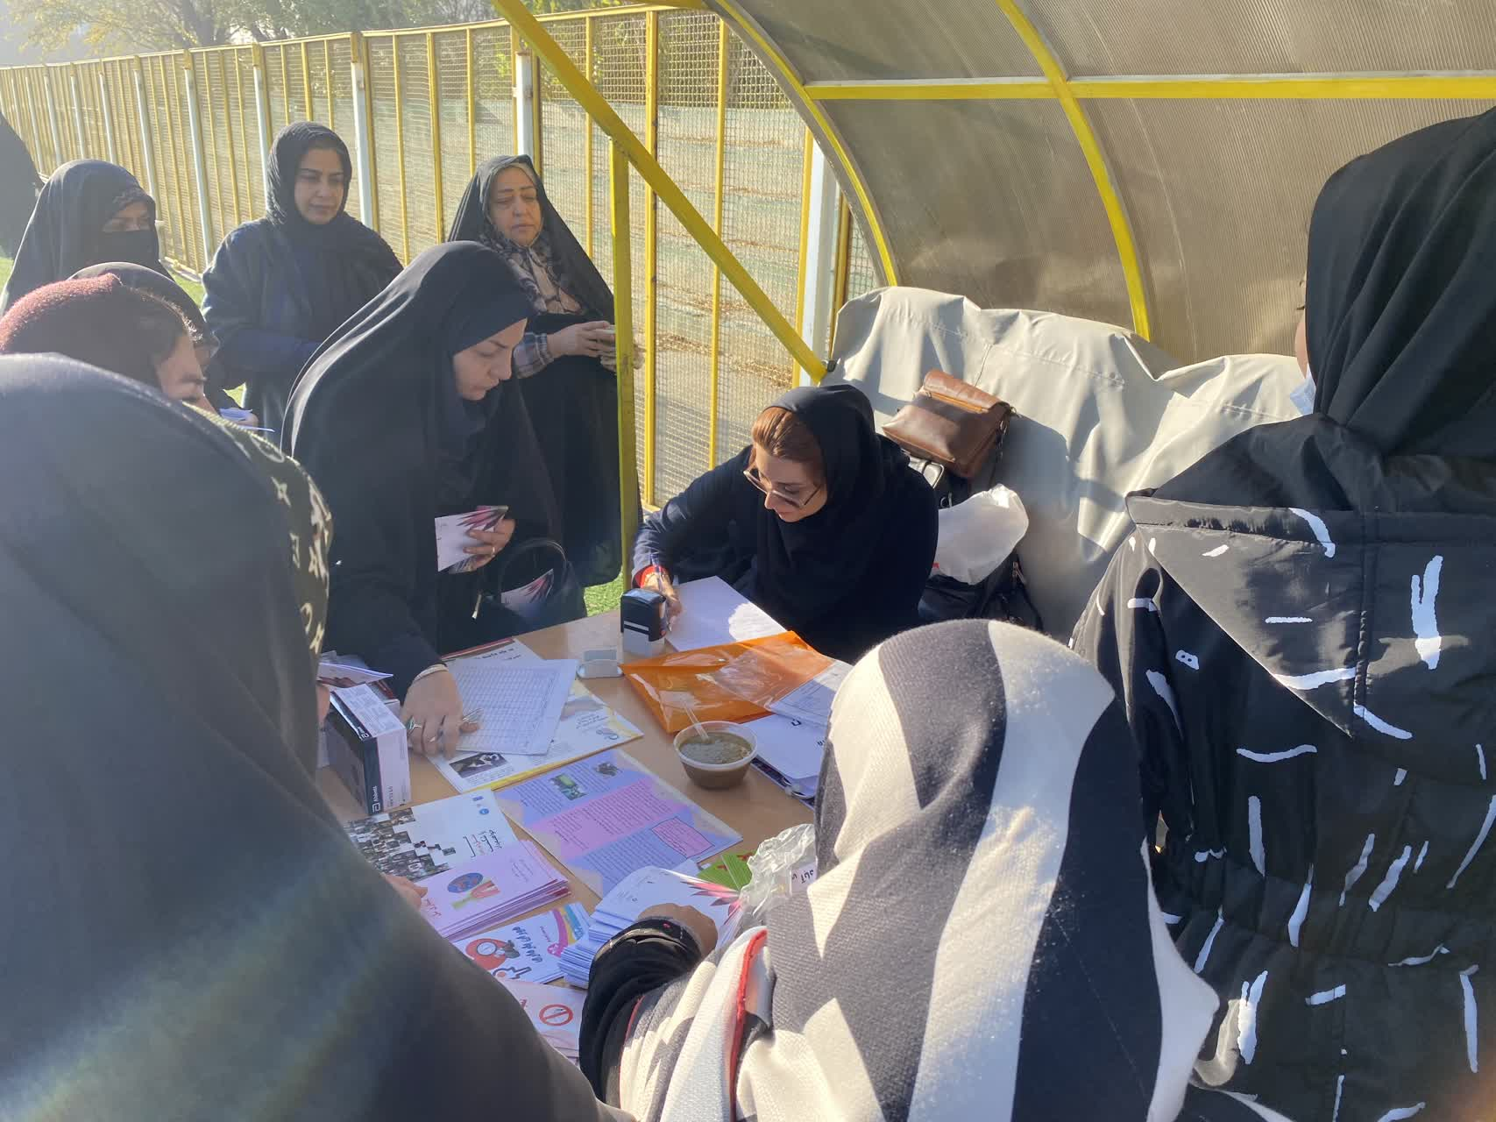
برپایی همایش پیاده روی و صبحانه سالم و استقرار میز خدمت و ارائه خدمات در وزرشگاه شهید رهگذر با همکاری دهیاری و شورای اسلامی روستا

Slide 17
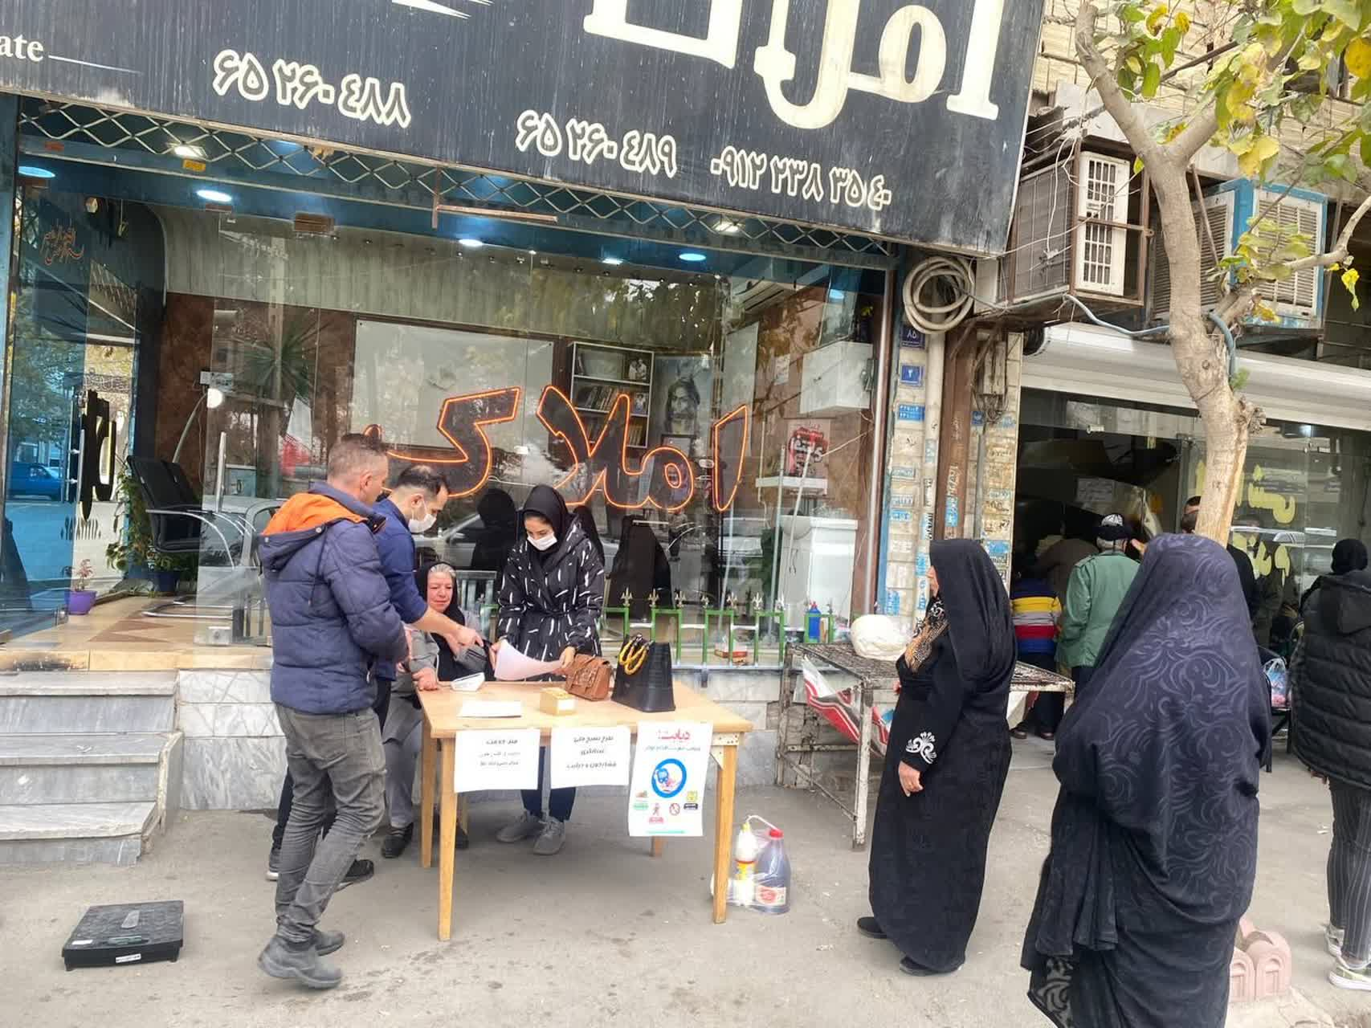
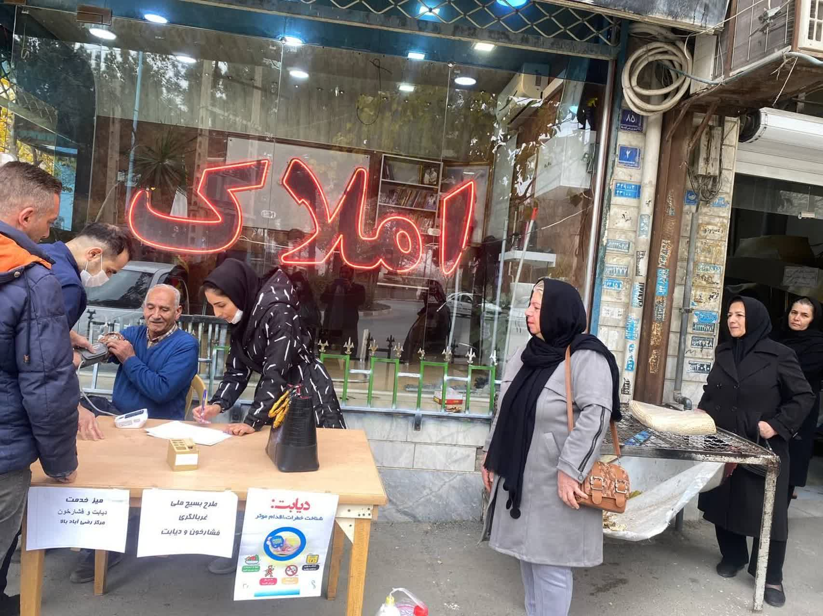
برپایی و استقرار میز خدمت و ارائه خدمات درمیدان اصلی روستا با همکاری دهیاری و شورای اسلامی

Slide 18
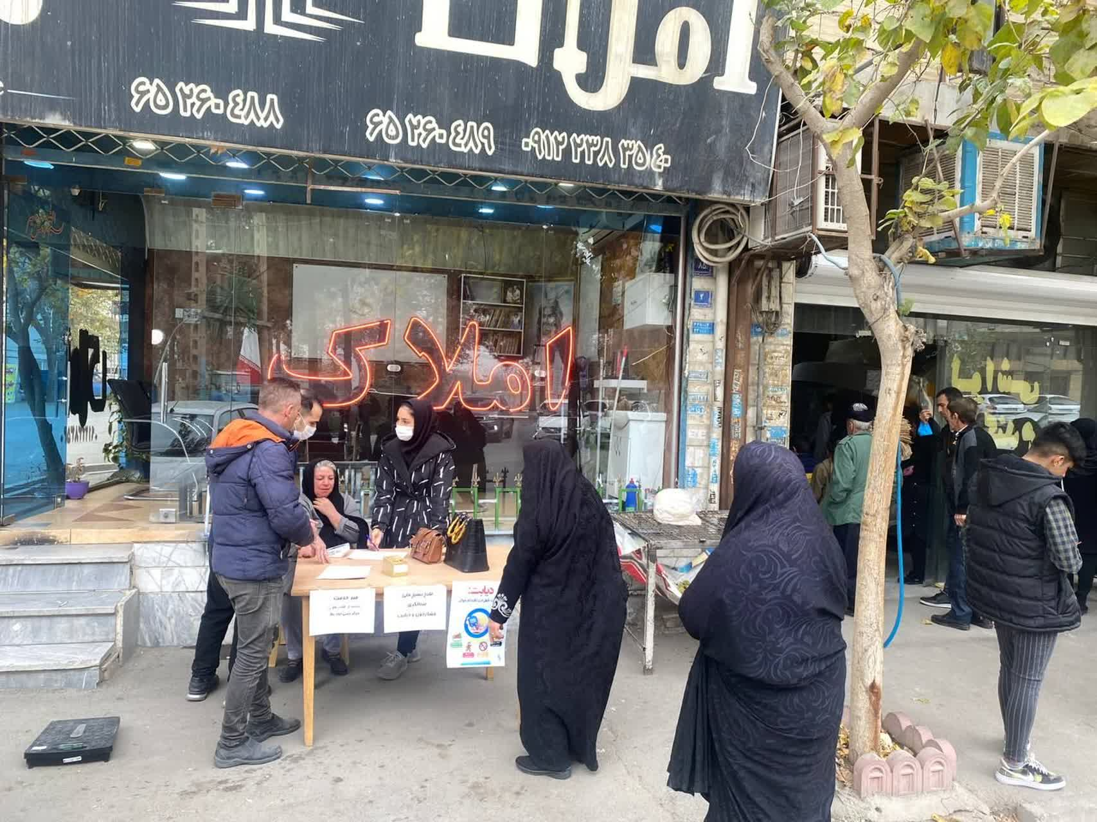
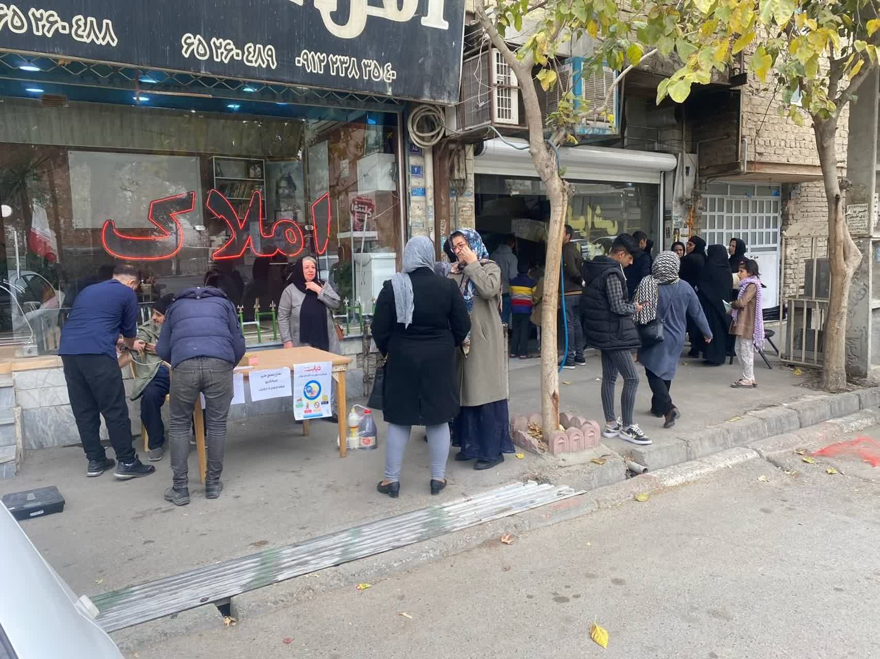
برپایی و استقرار میز خدمت و ارائه خدمات درمیدان اصلی روستا با همکاری دهیاری و شورای اسلامی

Slide 19
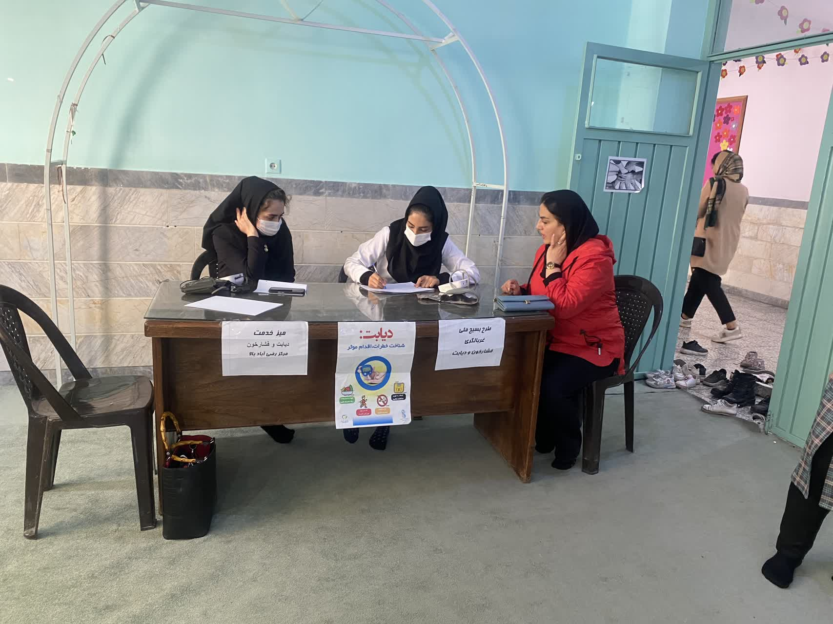
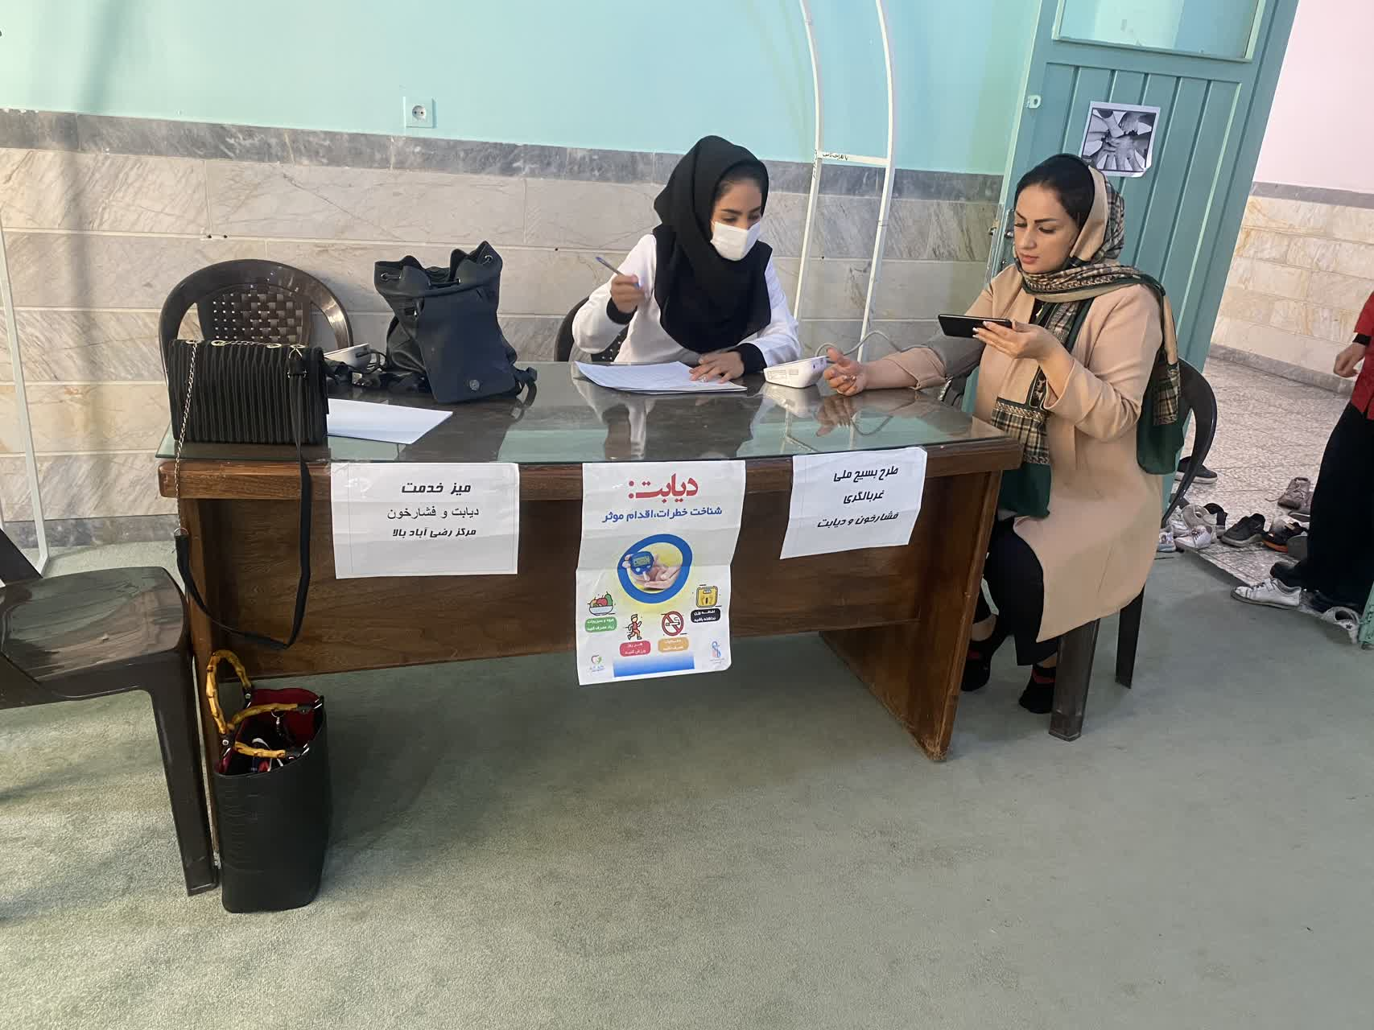
برپایی و استقرار میز خدمت وارائه خدمات به اولیاء و مربیان با همکاری مدیریت مدرسه ابراهیم دو

Slide 20
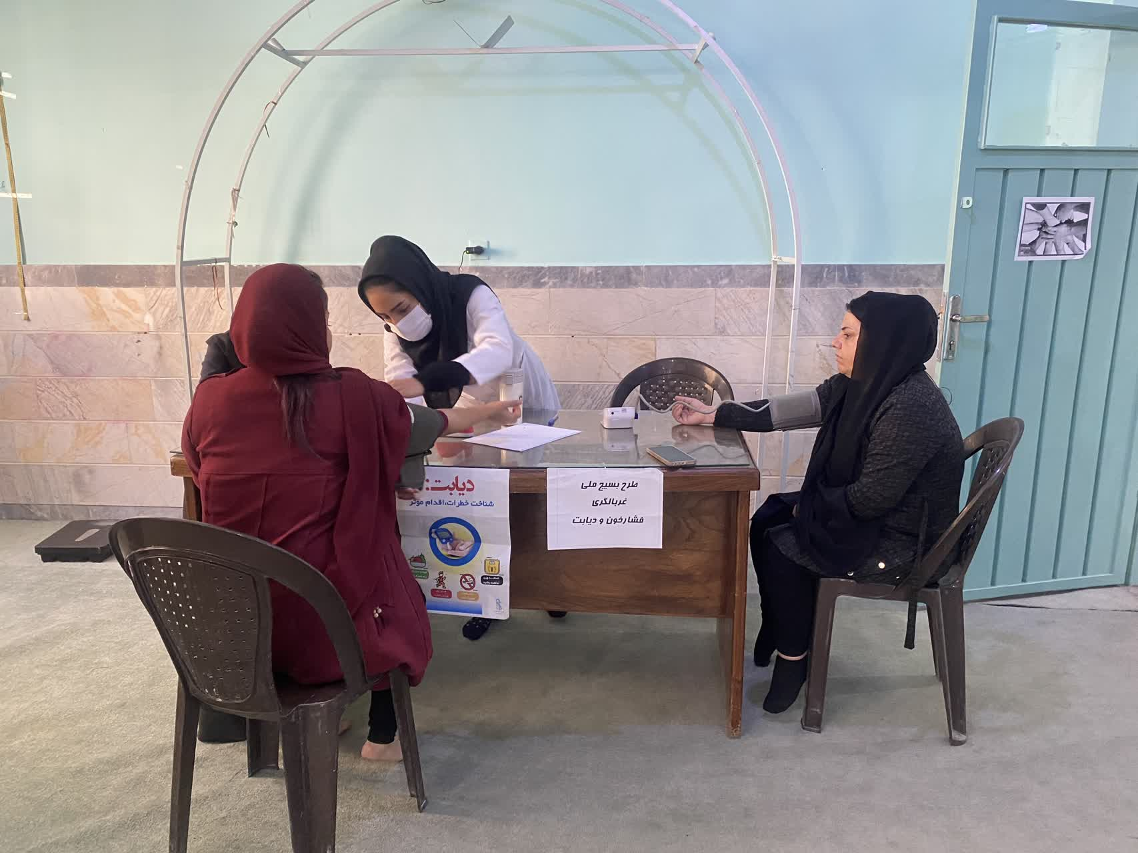
برپایی و استقرار میز خدمت وارائه خدمات به اولیاء و مربیان با همکاری مدیریت مدرسه ابراهیم دو

Slide 21
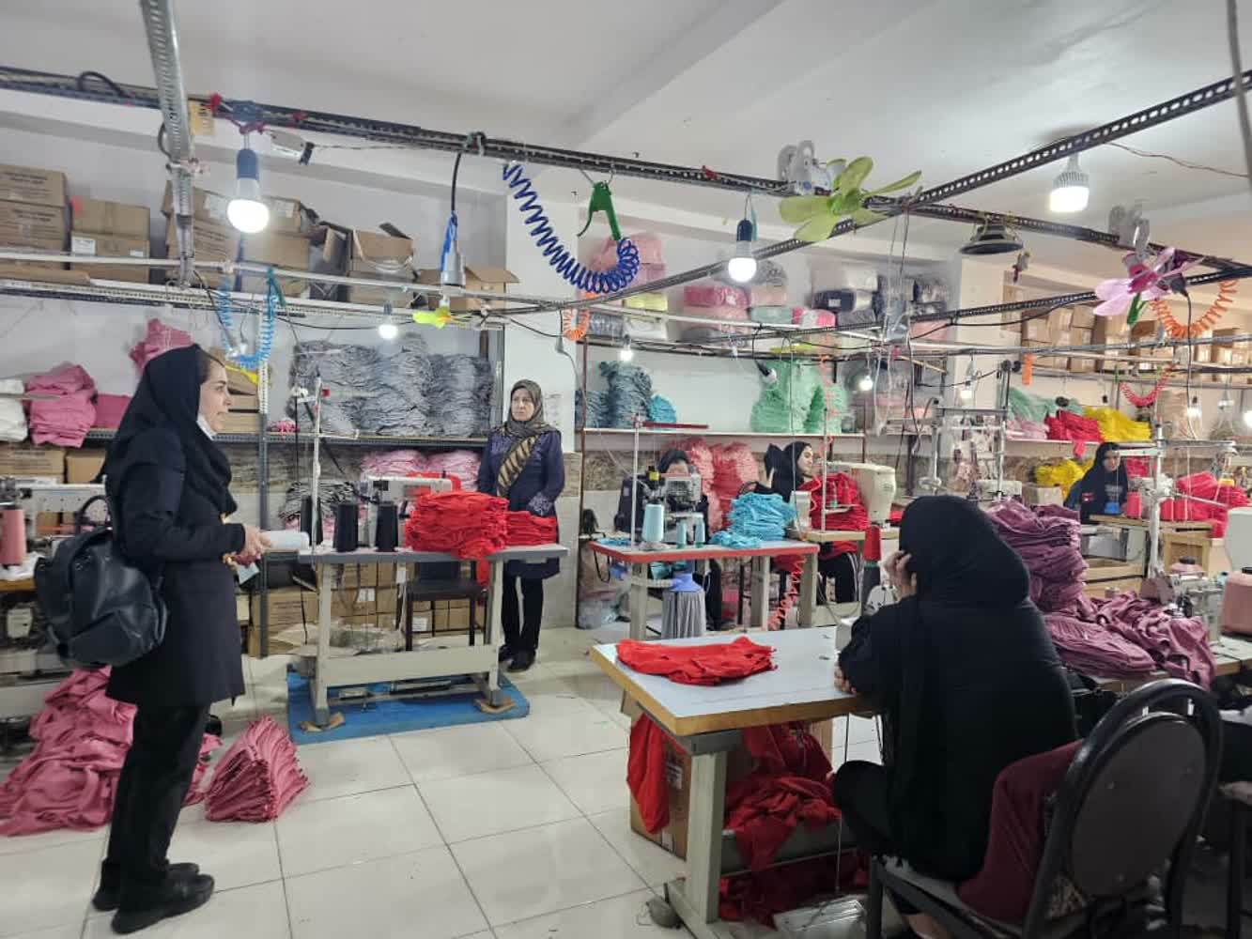
برپایی و استقرار میز خدمت و ارائه خدمات درکارگاه تولیدی لباس زنانه

Slide 22
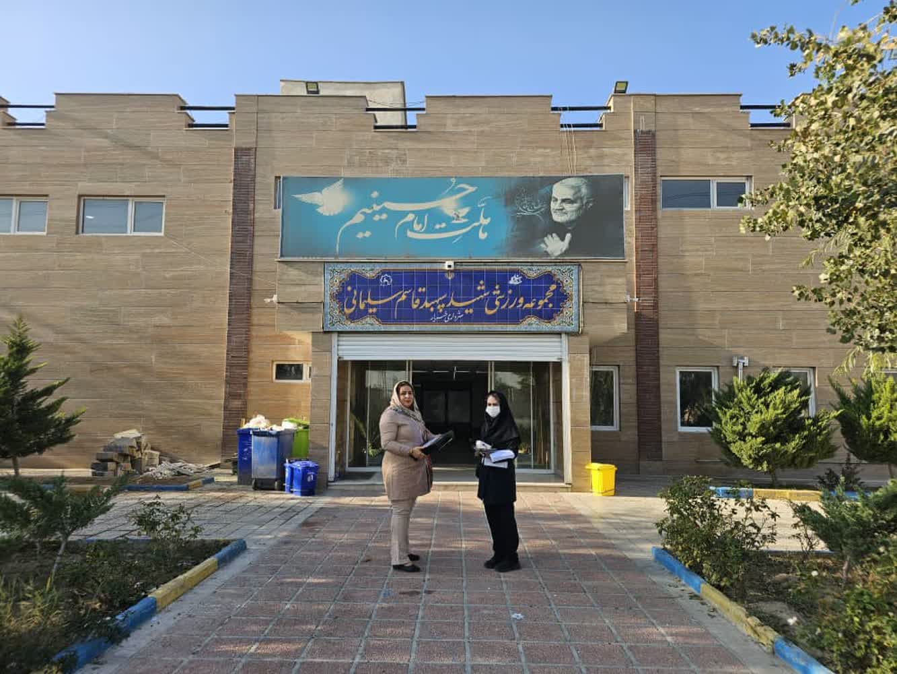
برپایی و استقرار میز خدمت و ارائه خدمات در باشگاه ورزشی سردار سلیمانی

Slide 23
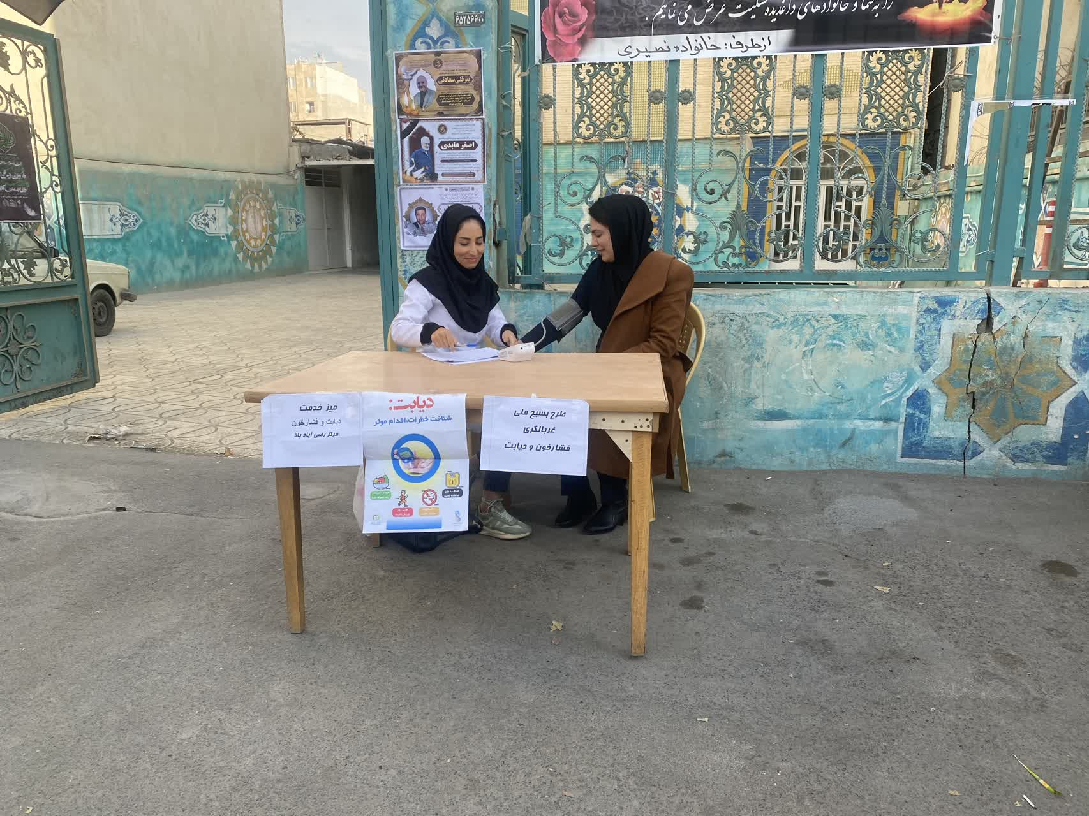
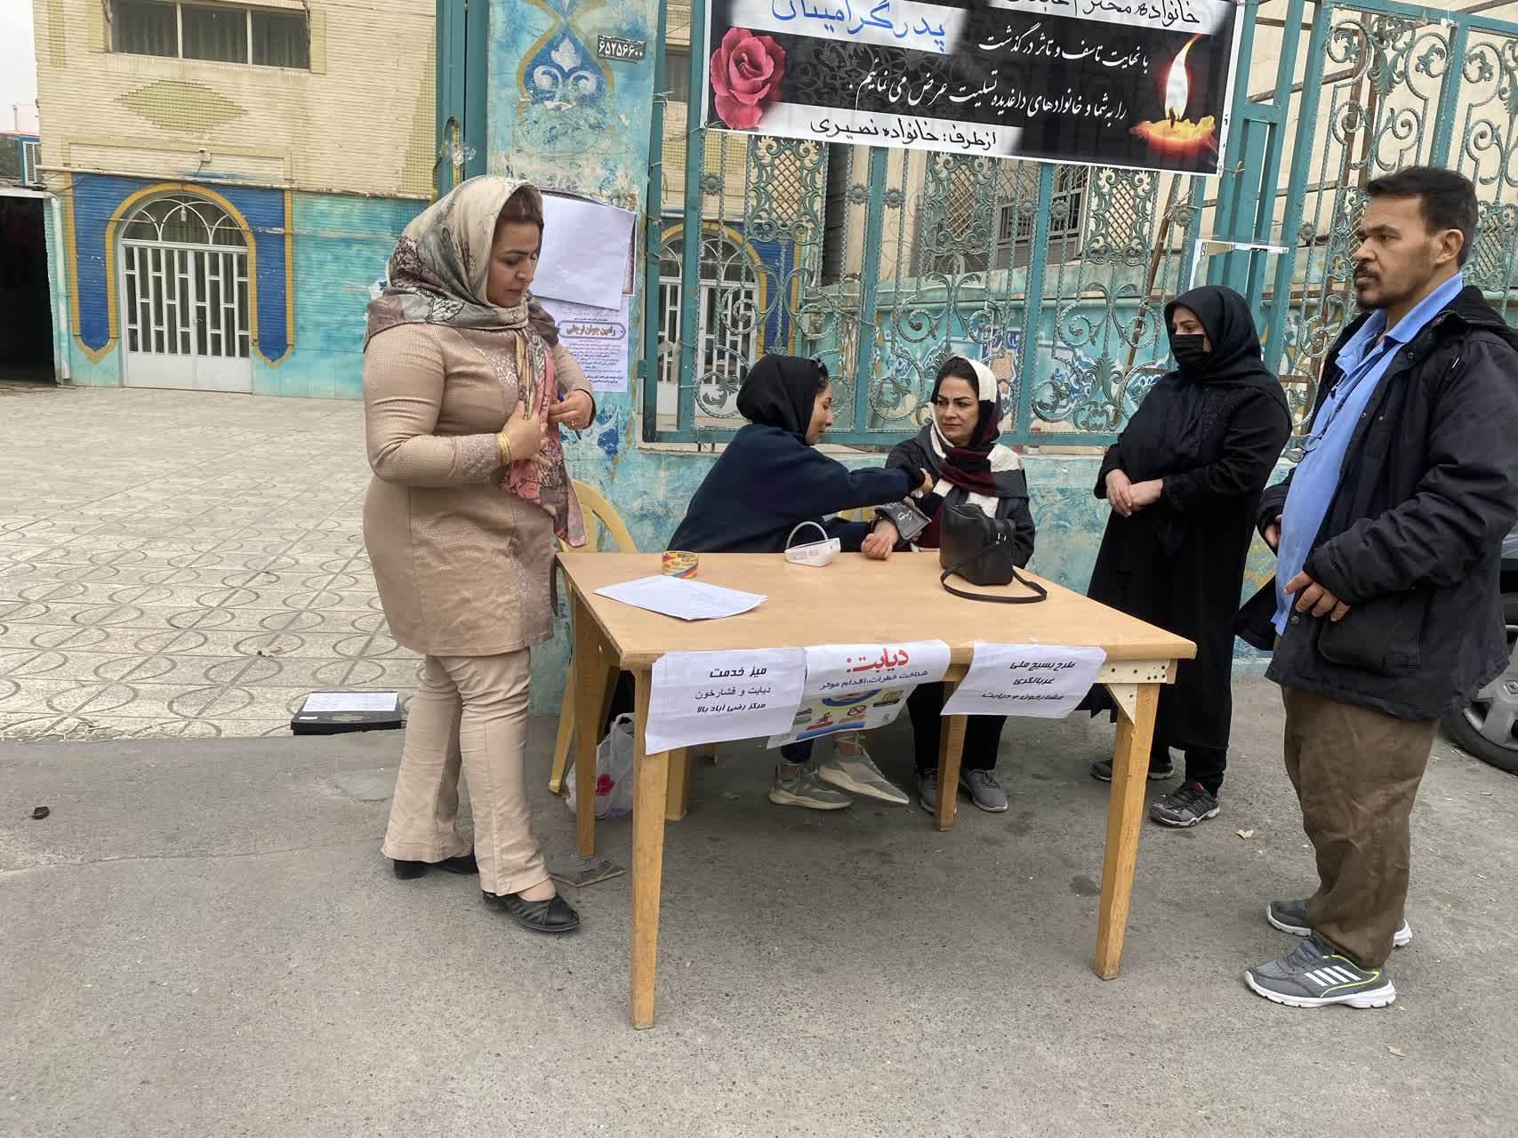
برپایی و استقرار میز خدمت و ارائه خدمات درب اصلی مسجد صاحب الزمان

Slide 24
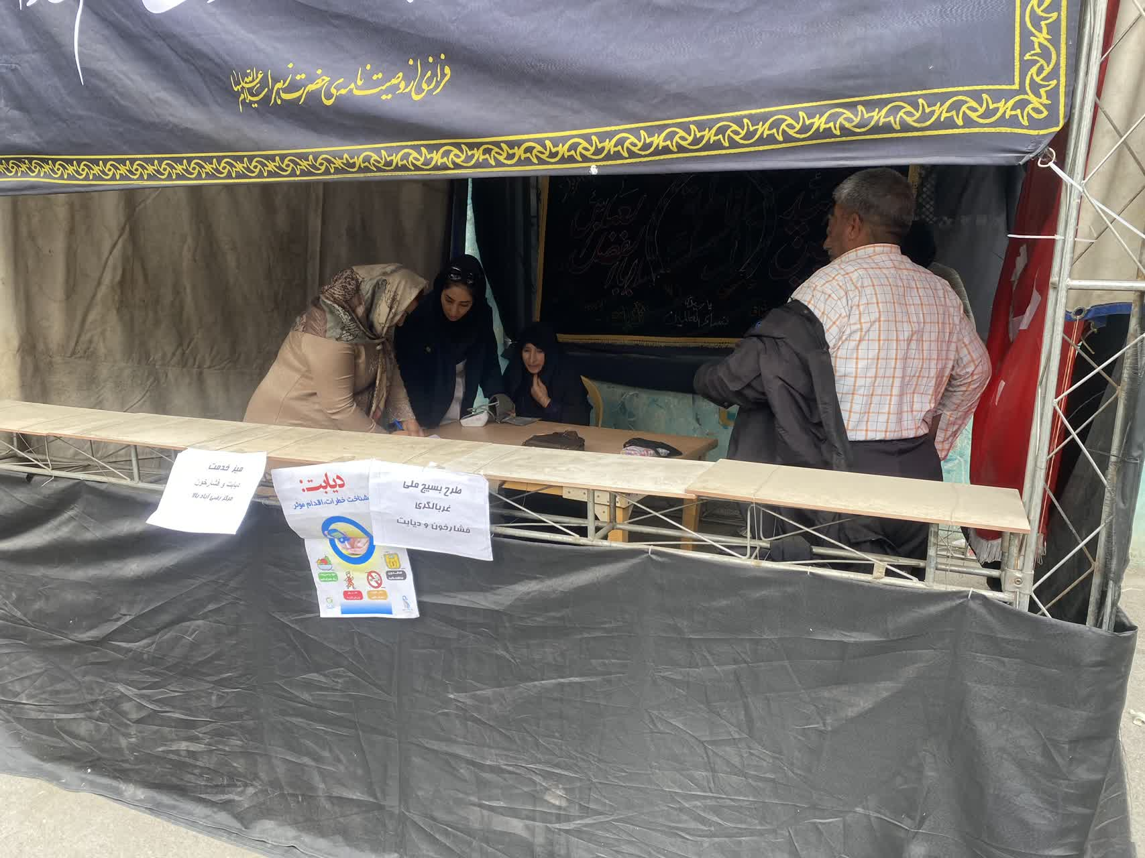
برپایی و استقرار میز خدمت و ارائه خدمات در ورودی حسینیه

Slide 25
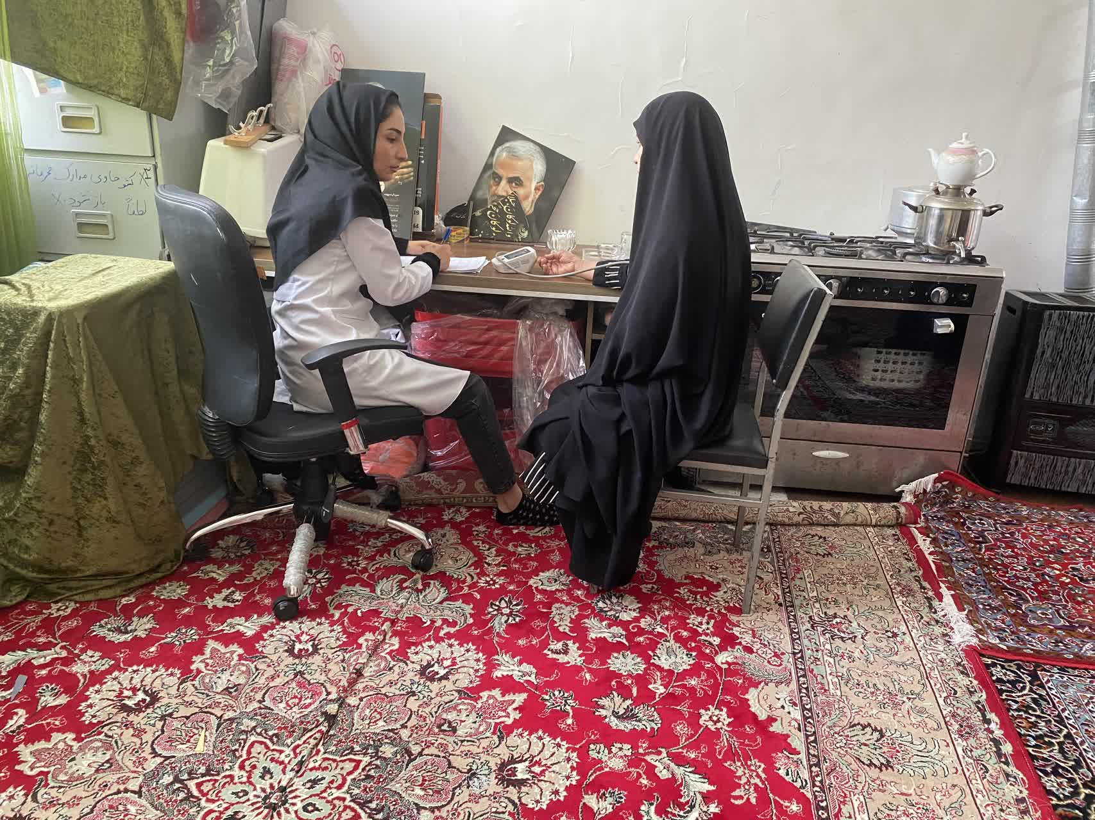
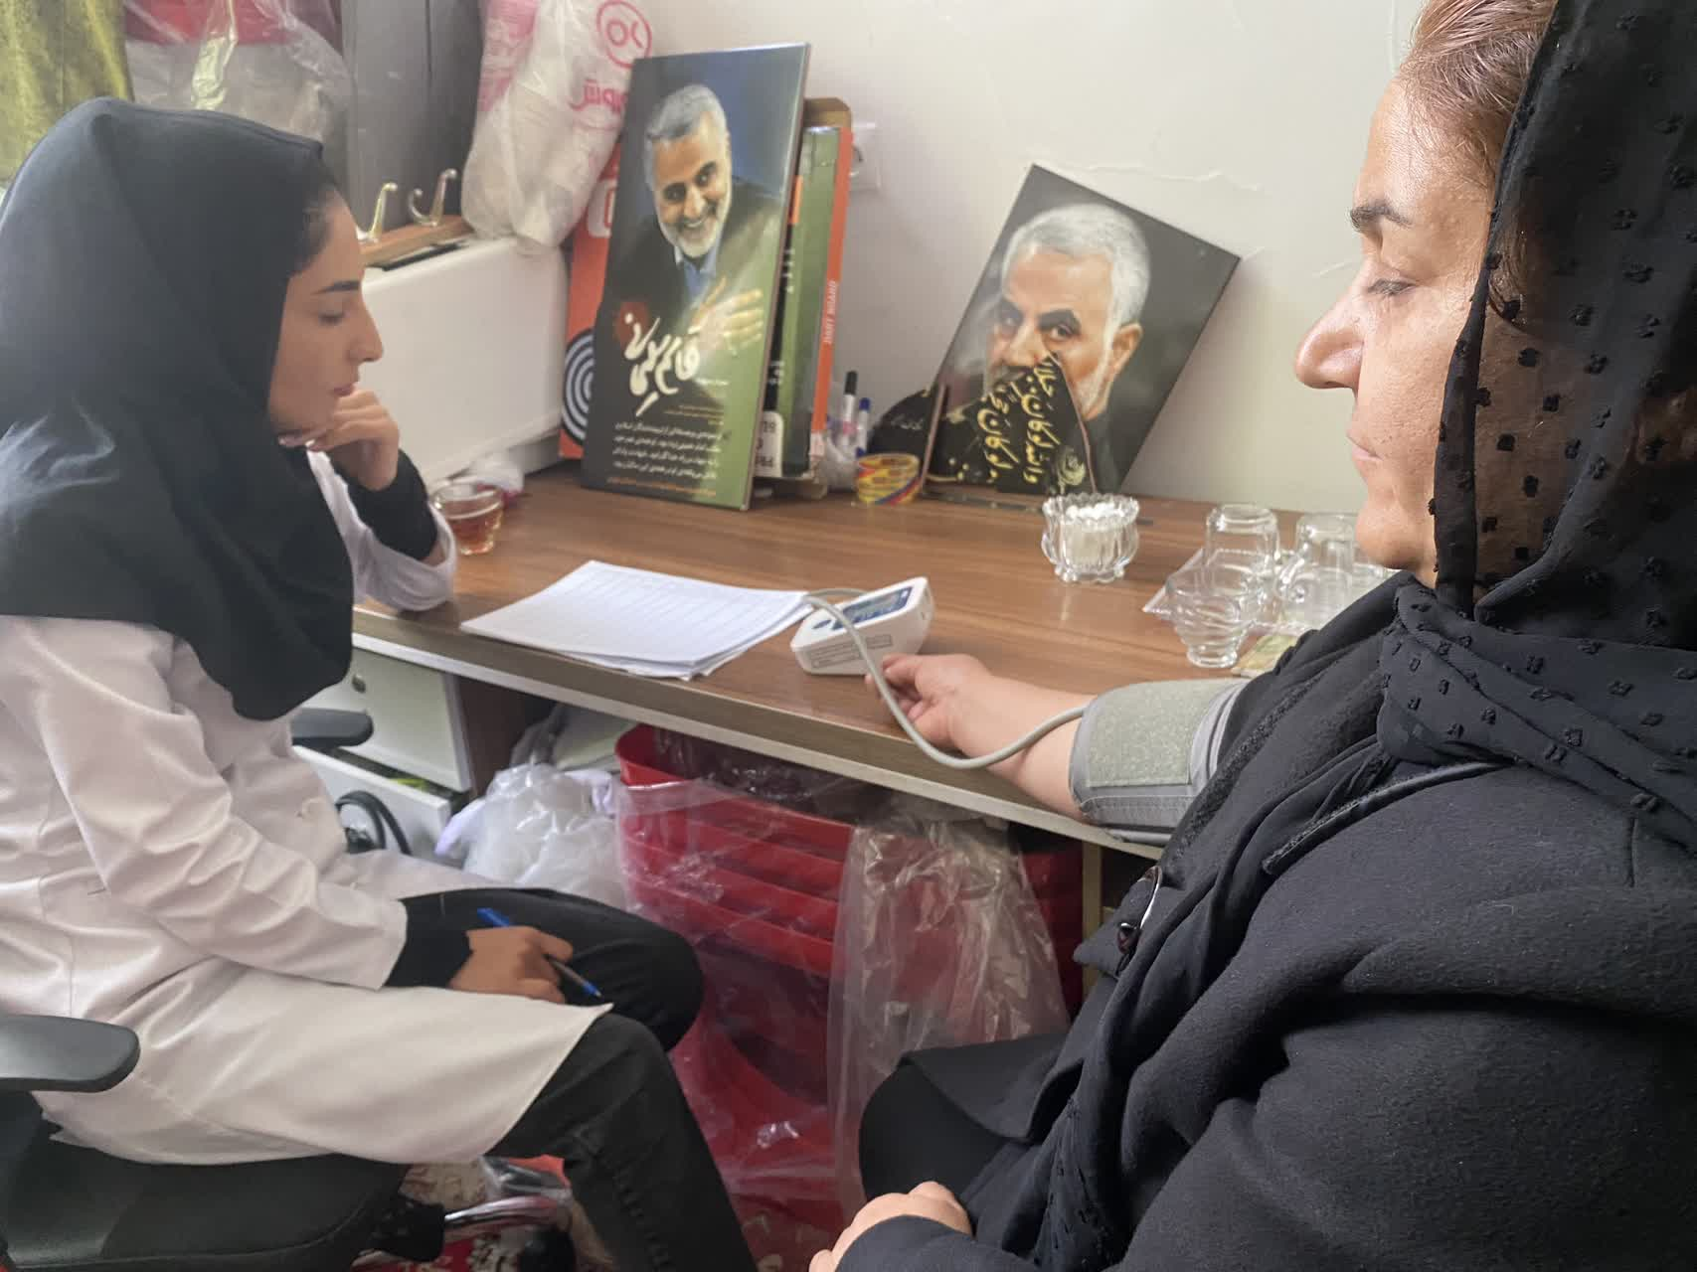
برپایی و استقرار میز خدمت و ارائه خدمات در پایگاه بسیج خواهران

Slide 26
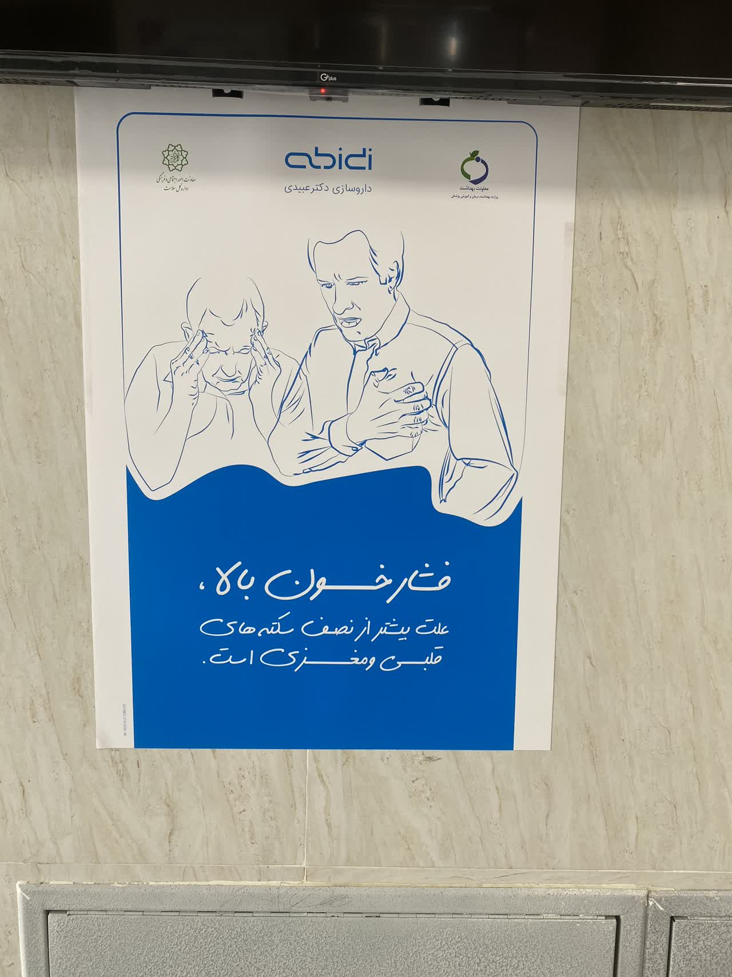
برپایی و استقرار میز خدمت و ارائه خدمات در خانه فرهنگ ( پایگاه بهداشت قدیم)

Slide 27
نقاط ضعف و قوت

Slide 28
نقاط قوت :
همکاری دهیاری و شورای اسلامی در اجرای طرح
همکاری فعال داوطلب سلامت مرکز خانم بهاره یزدانی
همکاری مدارس تحت پوشش
همکاری فعال اعضای تیم سلامت
فراخوان در بسیج ملی خواهران و برادران
فراخوان در مراسمات مذهبی ، مسجد ، حسینیه
فراخوان در مکان های تجمعی از جمله نانوایی ها
فراخوان در کانالهای مجازی
فراخوان روزانه تلفنی افراد تحت پوشش توسط پذیرش مرکز
اولویت طرح پویش به سایر خدمات
همکاری در انتقال اطلاعات از سینا 2 به سینا 3و نظارت و پایش فعال ناظر محترم ستادی سرکارخانم جعفربگلو
انتقال اطلاعات از سینا 2به سینا 3
بارگزاری لینک خوداظهاری در کانال های مجازی

Slide 29
نقاط ضعف :
کمبود نیروی انسانی
نبود گلوکومتر در هنگام شروع طرح
عدم تمایل مردم به شرکت در طرح

Slide 30
با تشکر از زحمات همه پرسنل
پایان
تهیه کننده : مرادنیا

